Slide 1


肌内注射法
护理学实验室
2018.12.19

Slide 2
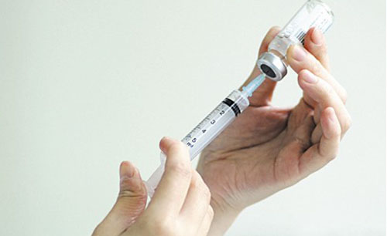
01
掌握肌内注射的定位方法
教学目标
02
掌握肌内注射的操作方法及注意事项
03
了解肌内注射的目的

Slide 3
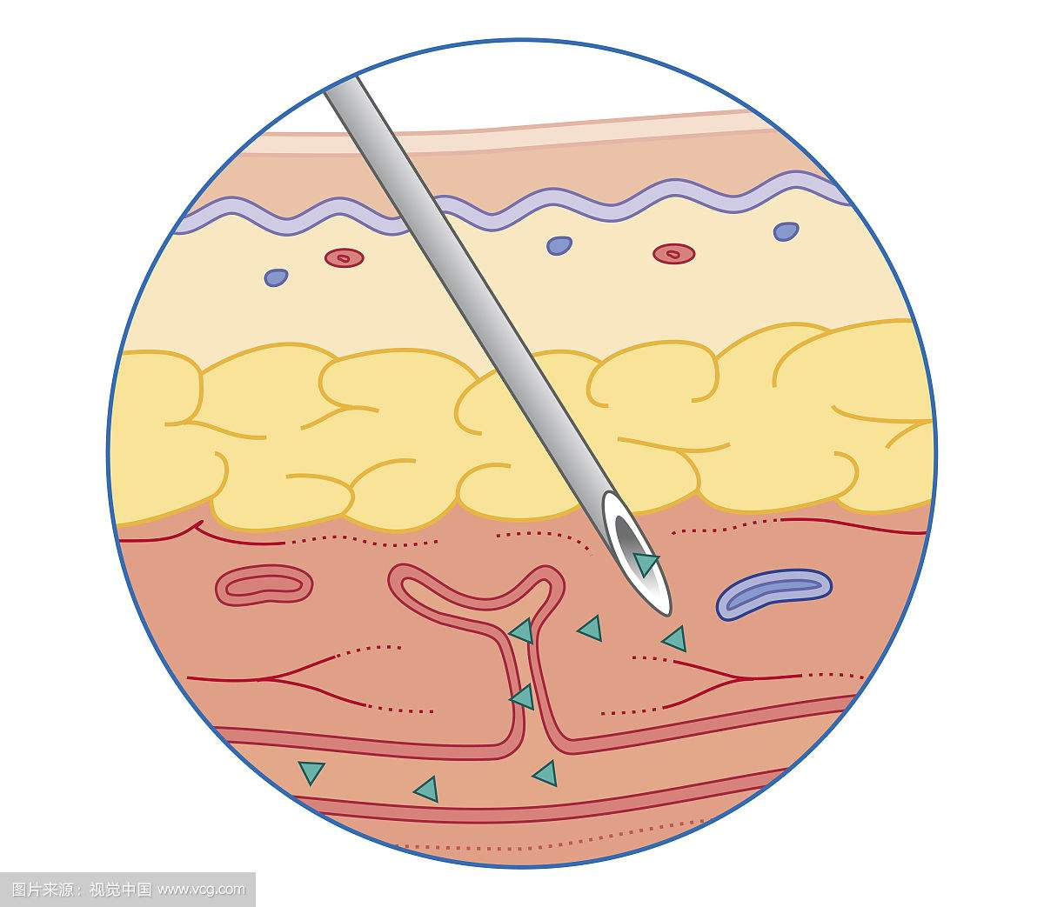
定义：将一定量药液注入肌肉
组织的方法
目的：注入药物，用于不宜或不能
口服、皮下注射、静脉注射且
要求迅速发挥疗效时
肌肉注射法（intramuscular injection, IM）
Notes:
表皮 真皮 脂肪 肌肉

Slide 4
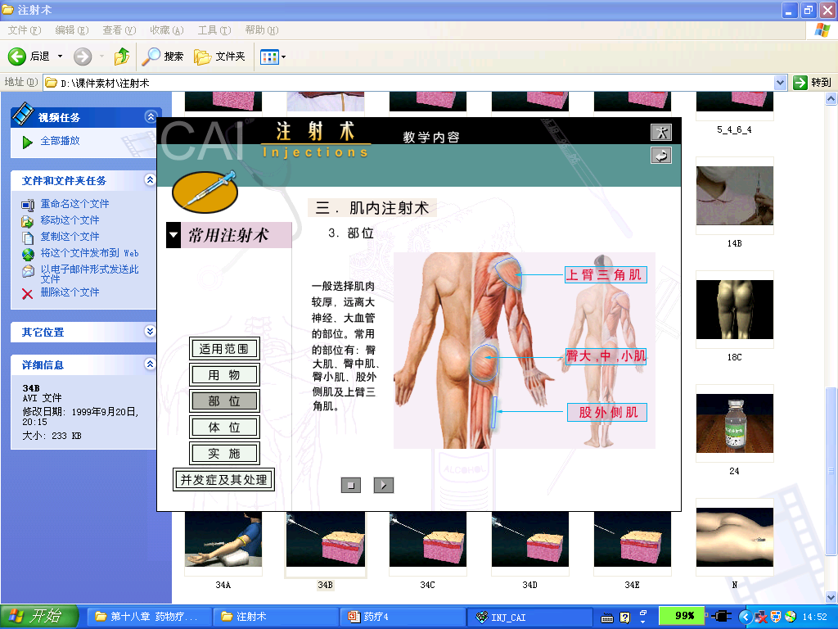
一、常见注射部位及定位方法
臀大肌（成人最常用）
臀中肌、臀小肌（儿童最常用）
上臂三角肌
股外侧肌

Slide 5
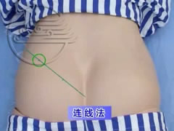
（一）臀大肌定位
取髂前上棘与尾骨连线的外1/3处为注射部位。

Slide 6
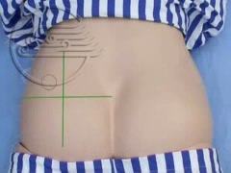
（一）臀大肌定位
从臀裂顶点向左或右作一水平线，然后从髂嵴最高点作一垂直线，将一侧臀部划分为四个象限，其外上象限为注射部位，注意避开内角。
十字法

Slide 7
一、常见注射部位及定位方法
臀大肌（成人最常用）
臀中肌、臀小肌（儿童最常用）
上臂三角肌
股外侧肌

Slide 8
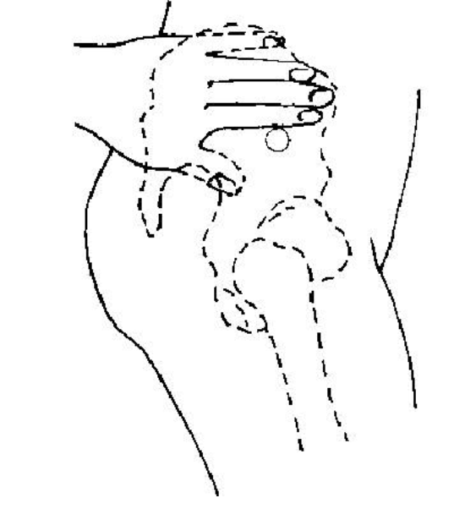
（二）臀中肌、臀小肌定位
三指法
髂前上棘外侧三横指处为注射部位（以病人手指宽度为标准）

Slide 9
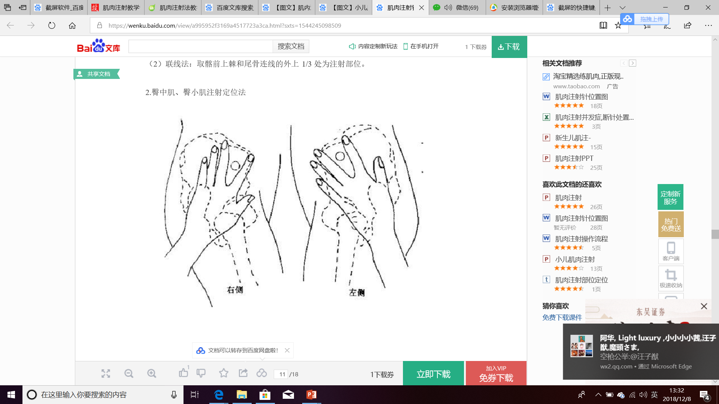
（二）臀中肌、臀小肌定位
构角法
以示指尖和中指尖分别置于髂前上棘和髂嵴下缘处，髂嵴、示指、中指间的三角区为注射部位

Slide 10
一、常见注射部位及定位方法
臀大肌（成人最常用）
臀中肌、臀小肌（儿童最常用）
上臂三角肌
股外侧肌

Slide 11
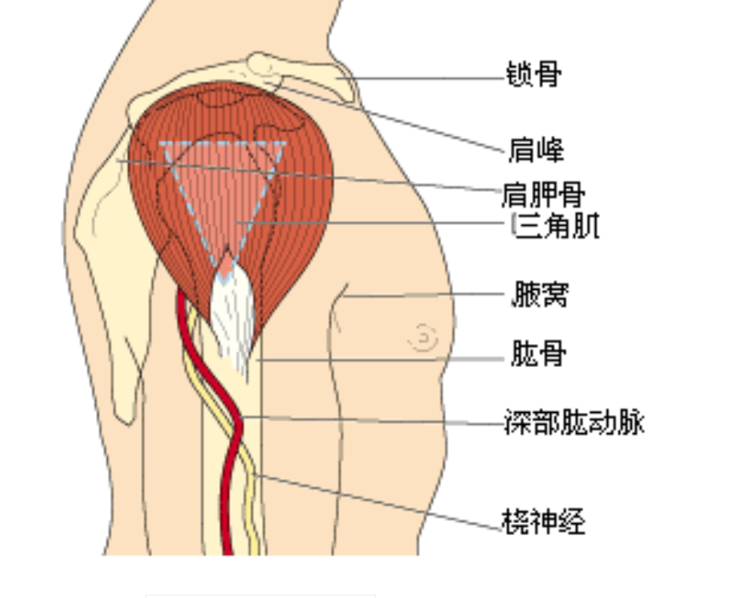
（四）上臂三角肌定位
肩峰
取上臂外侧，肩峰下2-3横指处为注射部位
三角肌

Slide 12
一、常见注射部位及定位方法
臀大肌（成人最常用）
臀中肌、臀小肌（儿童最常用）
上臂三角肌
股外侧肌

Slide 13
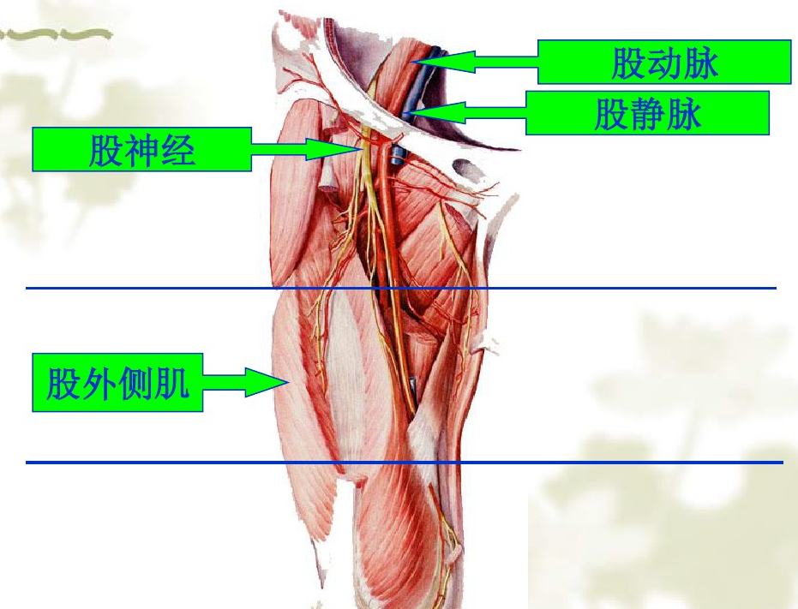
（三）股外侧肌定位
取大腿中段外侧，髋关节下10cm至膝关节的区域为注射部位。

Slide 14
操作流程
操作前
操作中
操作后
护士准备
环境准备
患者准备
用物准备
核对
消毒皮肤
核对
穿刺
回抽
核对
清理用物
排空气
洗手、记录
推药

Slide 15
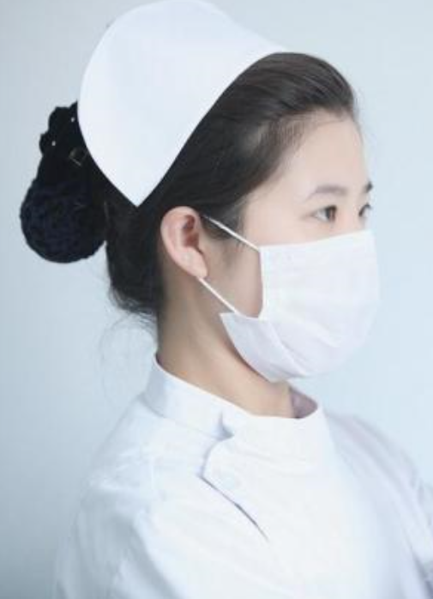
(一)操作前准备
操作前
护士准备
环境准备
患者准备
物品准备
衣帽整洁
修剪指甲
洗手
戴口罩

Slide 16
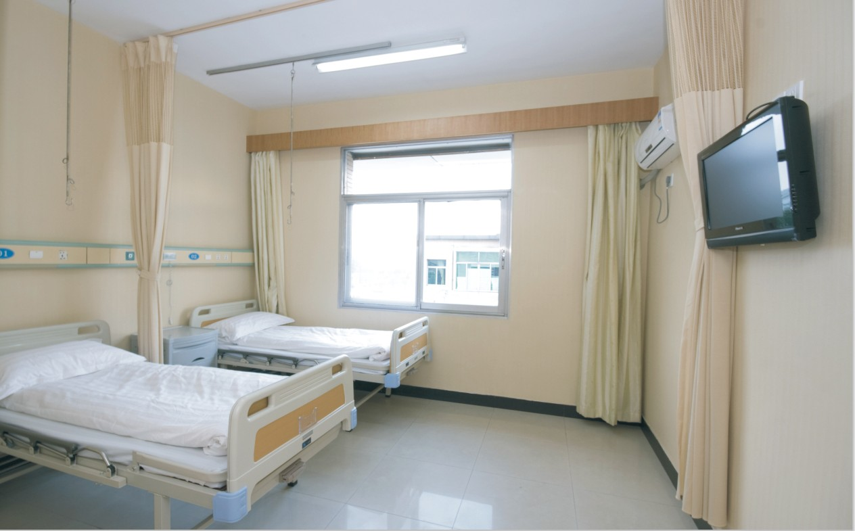
(一)操作前准备
操作前
护士准备
环境准备
患者准备
物品准备
清洁、安静
光线充足
必要时屏风或拉帘遮挡

Slide 17
(一)操作前准备
操作前
护士准备
环境准备
患者准备
物品准备
评估
1.患者病情、过敏史
2.意识、活动度及合作情况
3.局部皮肤情况及全身状况

Slide 18
(一)操作前准备
操作前
护士准备
环境准备
患者准备
物品准备
解释
1.使患者了解肌内注射的目的、方法、注意事项及配合要点，药物作用及其副作用
2.取舒适、合适的体位，暴露注射部位

Slide 19
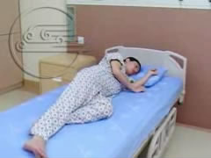
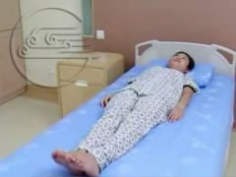
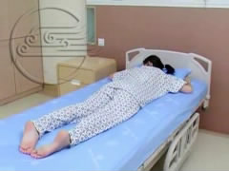
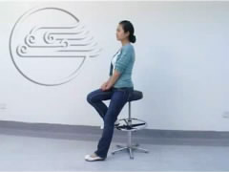
体 位
体 位
侧卧位
仰卧位
俯卧位
坐 位

Slide 20
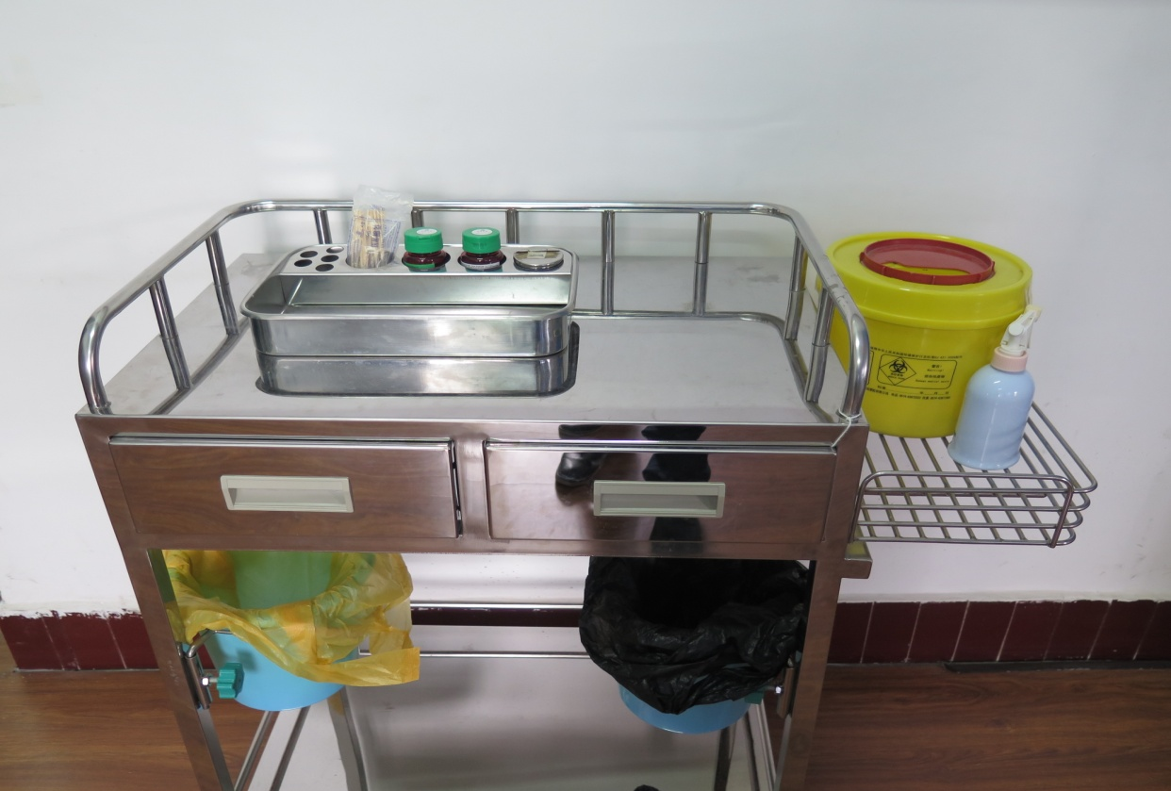
(一)操作前准备
操作前
护士准备
环境准备
患者准备
物品准备
锐器盒
治疗盘
医疗垃圾桶
治疗车
生活垃圾桶

Slide 21
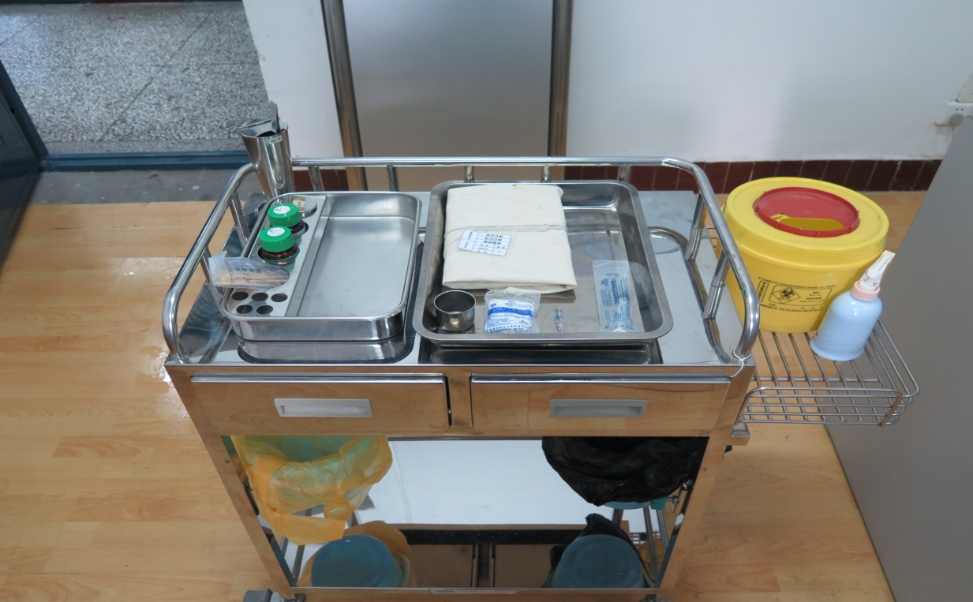
(一)操作前准备
操作前
护士准备
环境准备
患者准备
物品准备
治疗巾
药物
注射器
消毒棉签
碘伏
砂轮
纱布

Slide 22
操作流程
操作前
操作中
护士准备
核对
左手拇指及食指固定注射部位,绷紧皮肤,右手持注射器,注射针头与皮肤成90度角,垂直迅速刺入肌层，进针深度为针体的2/3
消毒皮肤
环境准备
排空气
消毒面积4×6厘米
患者准备
核对
穿刺
用物准备
回抽
推药

Slide 23
操作流程
操作前
操作中
操作后
护士准备
核对
核对
消毒皮肤
环境准备
清理用物
排空气
患者准备
核对
洗手、记录
穿刺
用物准备
回抽
推药

Slide 24
三、注意事项
  1. 严格执行查对制度和无菌操作原则；
  2. 两种药物同时注射时，注意配伍禁忌；
  3. 2岁以下婴幼儿最好选择臀中肌、臀小肌注射；
  4. 若发生针头折断，应妥善处理；
  5. 长期注射者应交替更换注射部位，以避免或减
  少硬结的发生；

Slide 25
三、注意事项
  7. 注意无痛注射技术的应用 ：
分散其注意力，使肌肉松弛，易于进针；
注射时做到“二快一慢”；
刺激性药物选择细长针头，进针宜深；
同时注射多种药液时，应先注射刺激性较弱
的药液，然后注射刺激性较强的药液。

Slide 26
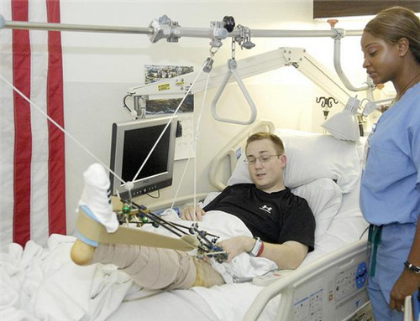
四、思考题
  1、肌内注射的定义？
  2、臀大肌的定位方法？
  3、肌内注射的部位选择？

